Slide 1

Cơ Sở Ngành
Giới Thiệu Đặc Sản Trà Vinh
110122028
Liễu Kiện An GVHD: Võ Thành C

Slide 2
Đặc sản trà vinh
1.Lý do chọn đề tài
2.Mục tiêu đề tài
3.Nội dung đề tài
4.Công nghệ sử dụng
5.Chức Năng
6.Giao diện

Slide 3
Lý do chọn đề tài
1. Sự đa dạng ẩm thực
Trà Vinh là nơi giao thoa của nhiều nền văn hóa, đặc biệt là văn hóa Khmer. Điều này đã tạo ra một nền ẩm thực phong phú với nhiều món ăn độc đáo, hấp dẫn mà ít nơi nào có được.
2. Bảo tồn văn hóa
Việc nghiên cứu và giới thiệu về đặc sản Trà Vinh không chỉ giúp bảo tồn những giá trị văn hóa ẩm thực của địa phương mà còn góp phần nâng cao nhận thức về sự đa dạng văn hóa trong cộng đồng.
3. Khuyến khích du lịch
Trà Vinh đang từng bước trở thành một điểm đến du lịch hấp dẫn. Giới thiệu về các đặc sản địa phương sẽ là một cách hiệu quả để thu hút khách du lịch, góp phần phát triển kinh tế địa phương.
4. Giá trị dinh dưỡng và sức khỏe
Nhiều món ăn đặc sản Trà Vinh được chế biến từ nguyên liệu tươi ngon, tự nhiên, giàu dinh dưỡng. Nghiên cứu về đặc sản cũng giúp nâng cao nhận thức về lợi ích của thực phẩm sạch và an toàn.
5. Khám phá bản sắc địa phương
Mỗi món ăn không chỉ đơn thuần là thực phẩm mà còn chứa đựng câu chuyện, lịch sử và bản sắc văn hóa của người dân Trà Vinh. Tìm hiểu về đặc sản sẽ giúp hiểu hơn về con người và nét đẹp văn hóa địa phương.
6. Sự phát triển bền vững
Việc phát triển các sản phẩm đặc sản có thể góp phần tạo ra các mô hình kinh tế bền vững cho nông dân và ngư dân địa phương, từ đó giúp họ cải thiện đời sống.
7. Tình yêu với ẩm thực
Nếu bạn có niềm đam mê với ẩm thực, việc nghiên cứu và chia sẻ về đặc sản Trà Vinh sẽ là một hành trình thú vị, cho phép bạn khám phá những hương vị mới và sáng tạo trong nấu nướng.

Slide 4
Mục tiêu nghiên cứu
Thiết kế giao diện website giới thiệu đặc sản ở trà vinh, giúp người dùng dễ dàng tìm kiếm địa điểm và xem những đặc sản thông qua giao diện trực quan và đẹp mắt.
Sử dụng công nghệ HTML, CSS, JavaScript và Tailwind CSS để phát triển một website tối ưu, mang lại trải nghiệm người dùng tốt và tương thích trên nhiều thiết bị.

Slide 5
Mục tiêu nghiên cứu
1. Khám Phá Đặc Sản
Mục tiêu: Xác định và mô tả các đặc sản nổi bật của Trà Vinh, bao gồm nguyên liệu, cách chế biến, và hương vị đặc trưng.
2. Phân Tích Giá Trị Văn Hóa
Mục tiêu: Nghiên cứu sự ảnh hưởng của văn hóa địa phương, đặc biệt là văn hóa Khmer, đến ẩm thực Trà Vinh và cách mà các món ăn phản ánh bản sắc văn hóa.
3. Đánh Giá Tình Hình Phát Triển Du Lịch
Mục tiêu: Đánh giá tiềm năng du lịch ẩm thực của Trà Vinh và tìm hiểu cách mà đặc sản có thể thu hút du khách.
4. Khuyến Khích Bảo Tồn và Phát Triển Bền Vững
Mục tiêu: Đưa ra các giải pháp nhằm bảo tồn và phát triển bền vững các đặc sản, đồng thời nâng cao đời sống của người dân địa phương.
5. Nâng Cao Nhận Thức Về Sức Khỏe
Mục tiêu: Nghiên cứu giá trị dinh dưỡng của các đặc sản Trà Vinh và khuyến khích lối ăn uống lành mạnh.

Slide 6
Nội Dung
- Thiết kế giao diện và chức năng bằng HTML và JavaScript.
- Tìm hiểu Framework Tailwind Css để tăng tính thẩm mĩ thu hút người xem.
- Đảm bảo website có thể tải nhanh và hoạt động được trên các trình duyệt, thiết bị.
Đối tượng và phạm vi nghiên cứu
Thiết kế front-end bằng HTML, CSS, Tailwind CSS và JavaScript, dùng framework Tailwind Css để tăng tính thẩm mĩ cho trang web giới thiệu cây cảnh mini.
Phương pháp nghiên cứu
Phương pháp nghiên cứu lý thuyết:
Nghiên cứu các công nghệ Framework như Tailwind cho front-end, tìm hiểu các kiến thức liên quan đến chủ đề cây cảnh mini.
Phương pháp thực nghiệm:
Tham khảo một số trang web hiện có để lên ý tưởng thiết kế giao diện.

Slide 7
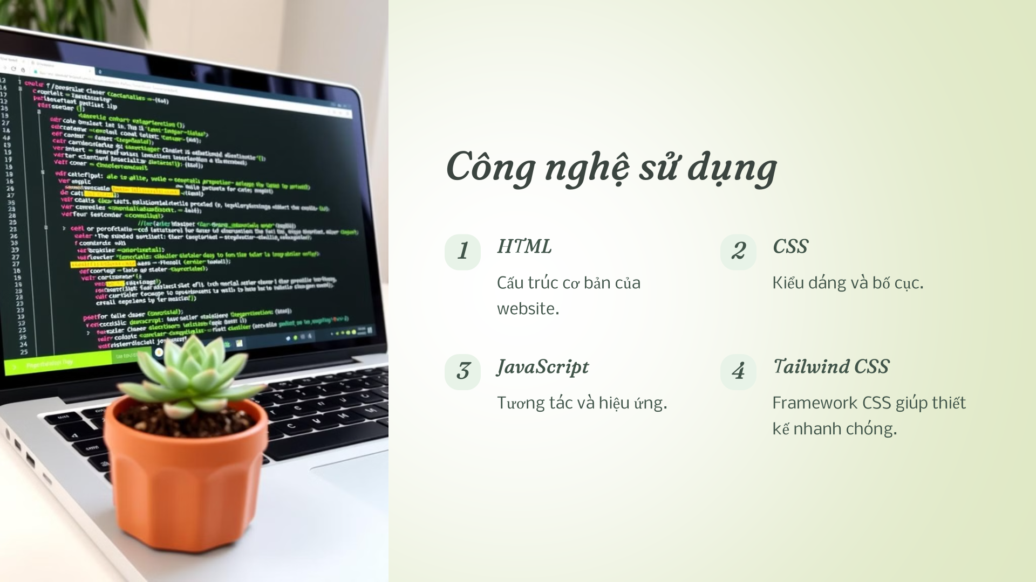

Slide 8
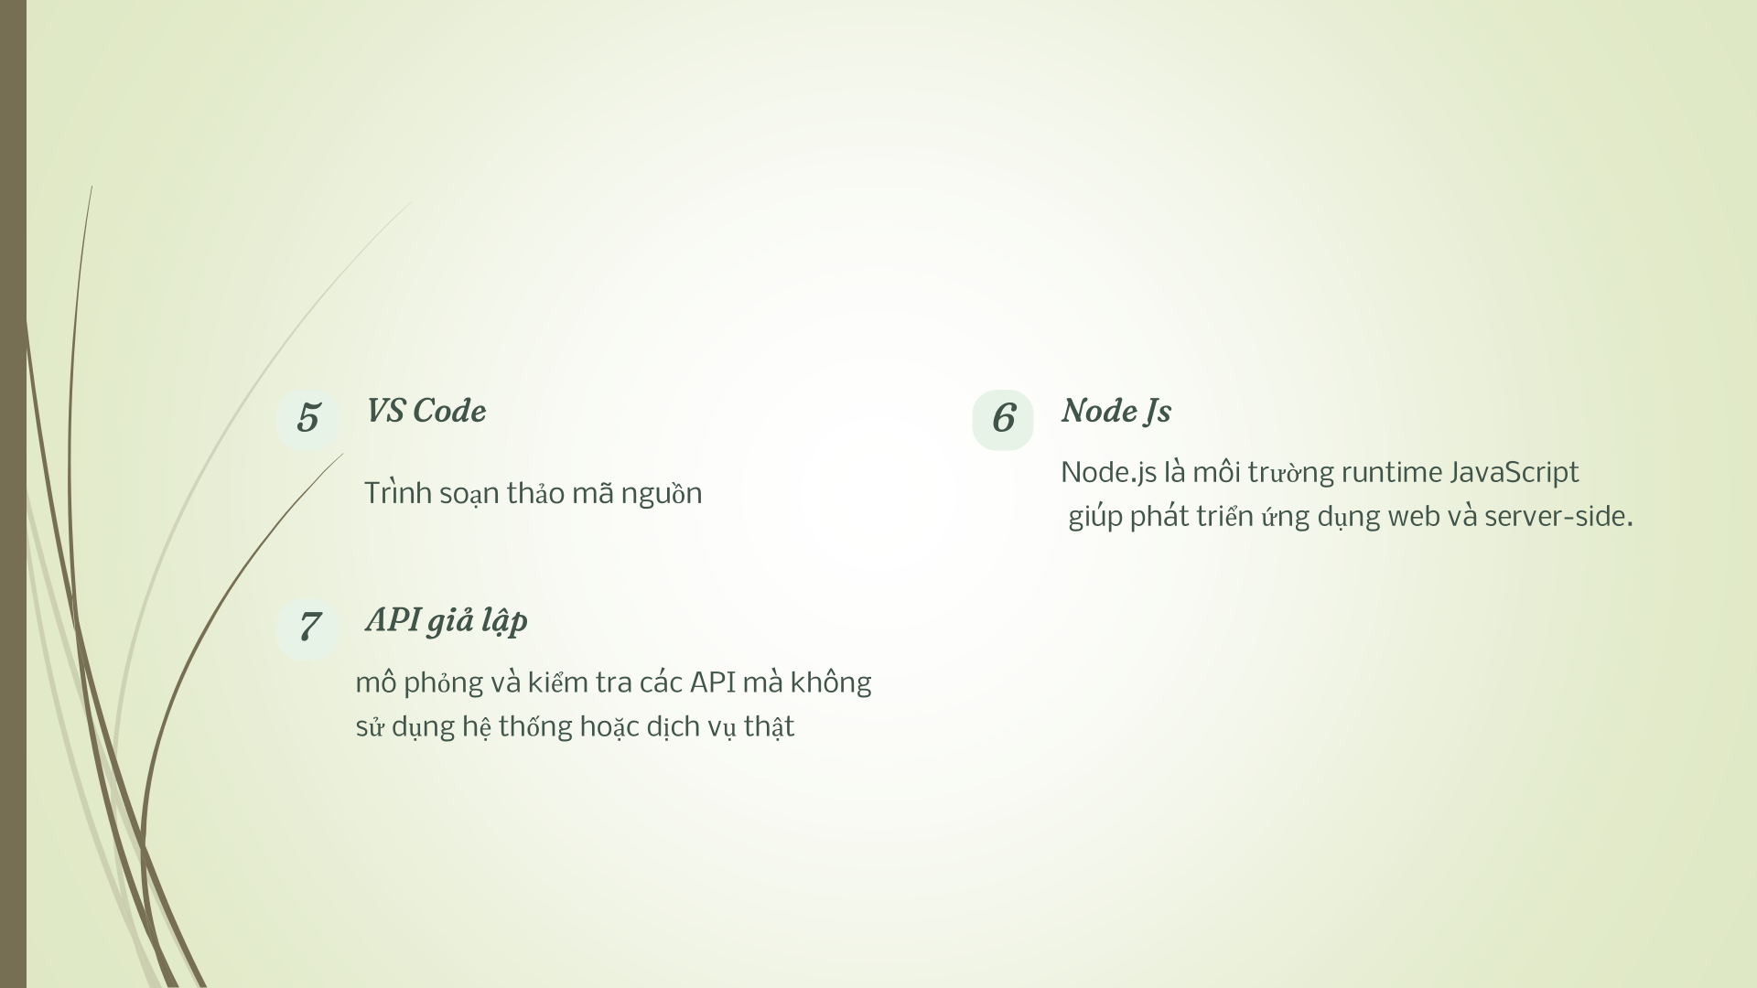
Công Nghệ sử dụng

Slide 9
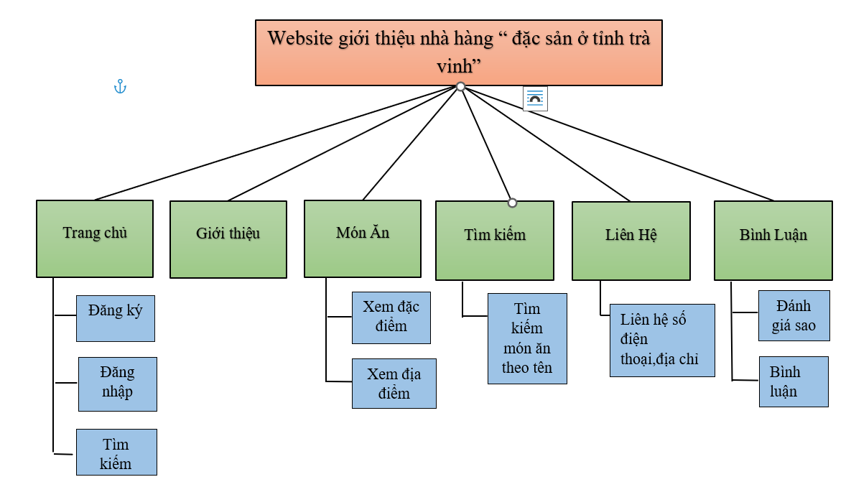
Chức năng website
Mô hình phân cấp chức năng

Slide 10
Chức Năng
Tìm Kiếm
Liên Hệ
Đăng Nhập
Đăng Ký
Quên Mật Khẩu
Đánh Giá
Xem Đặc Điểm
Đặt Khách Sạn
Giới Thiệu

Slide 11
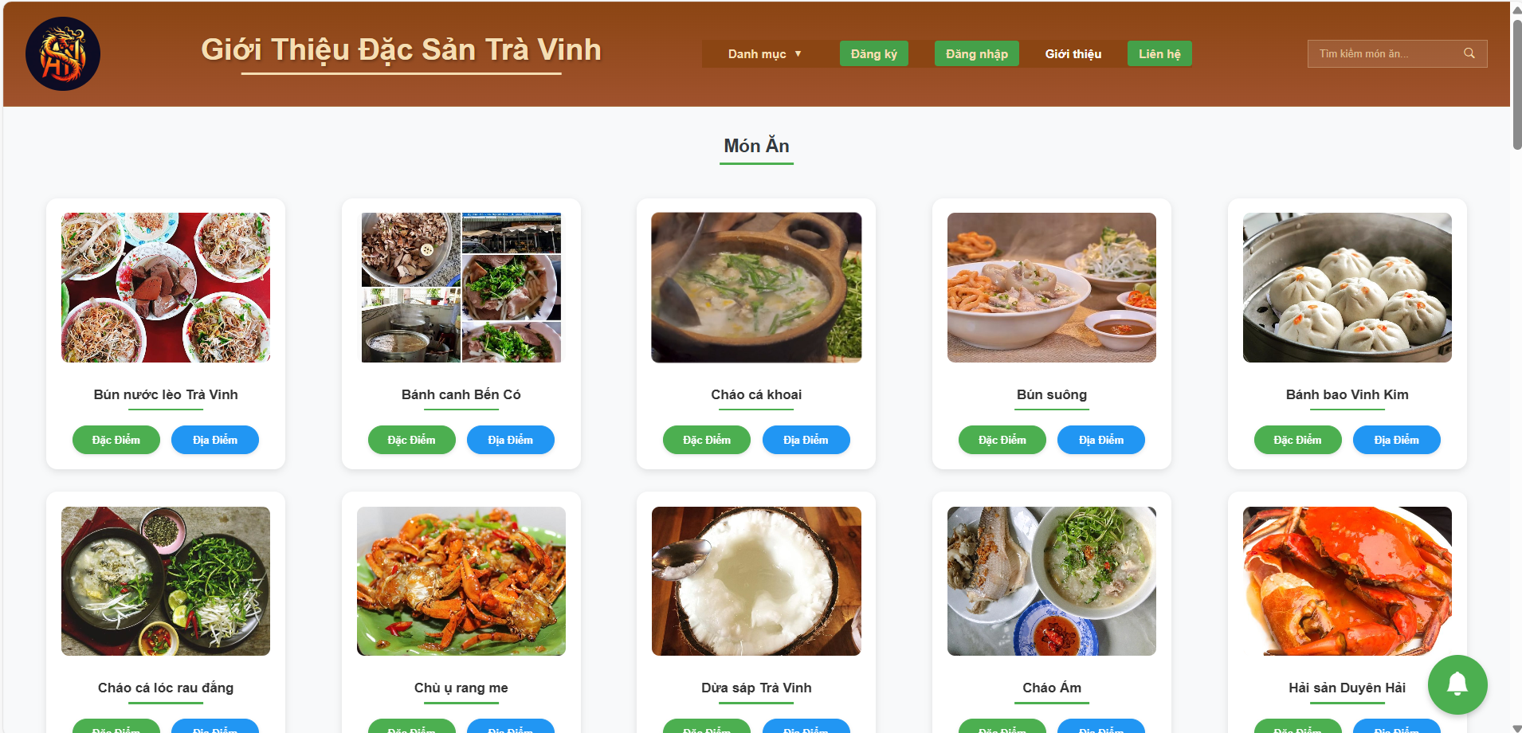
Giao diện website
Giao diện trang chủ giúp người dùng có thể xem những đặc sản có ở tỉnh trà vinh

Slide 12
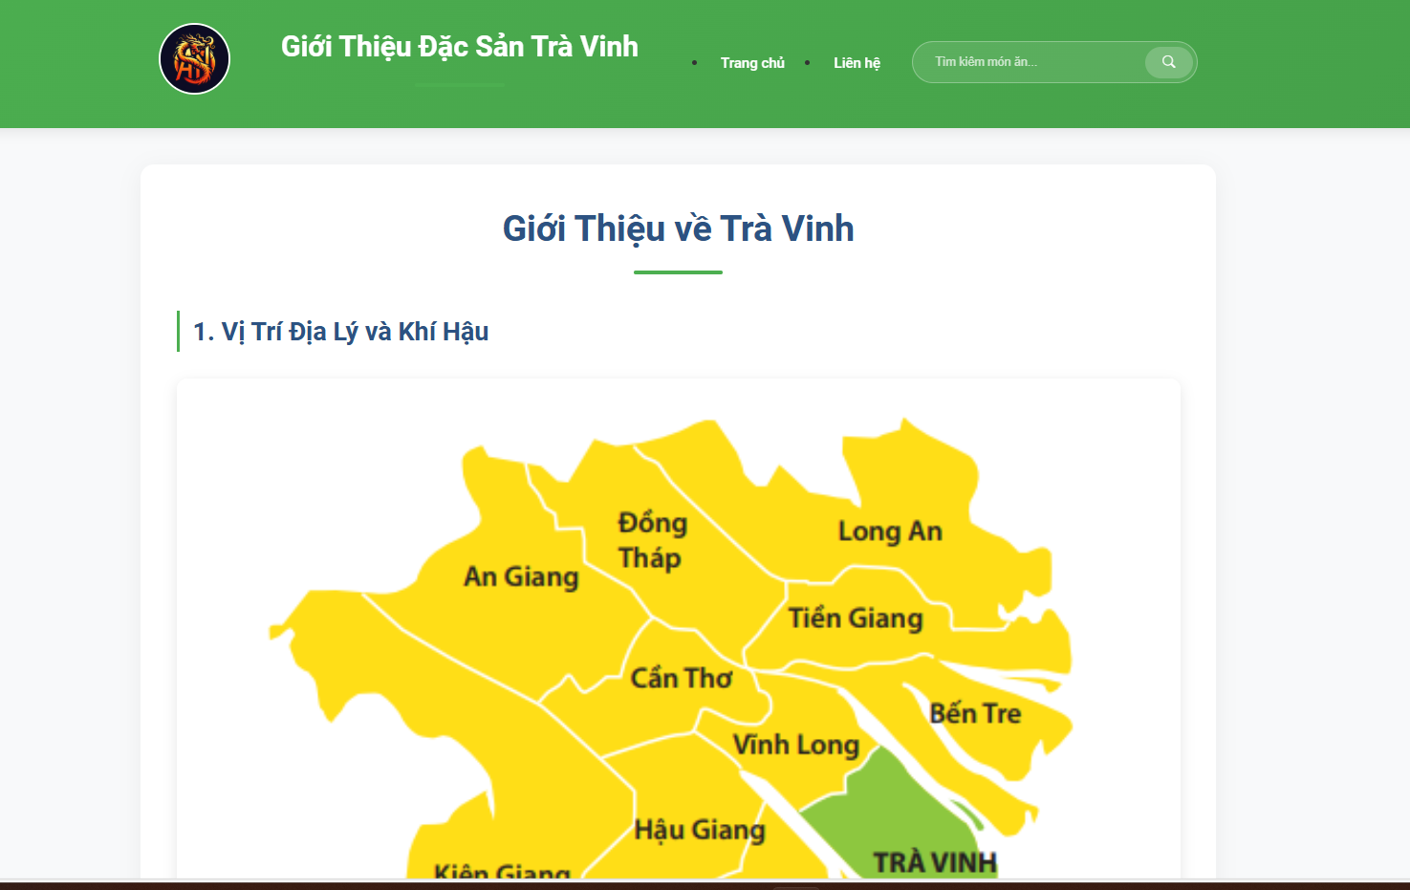
Giao diện website
Giao diện trang giới thiệu giới thiệu về vị trí địa lý cũng như những nét văn hóa ở tỉnh trà vinh

Slide 13
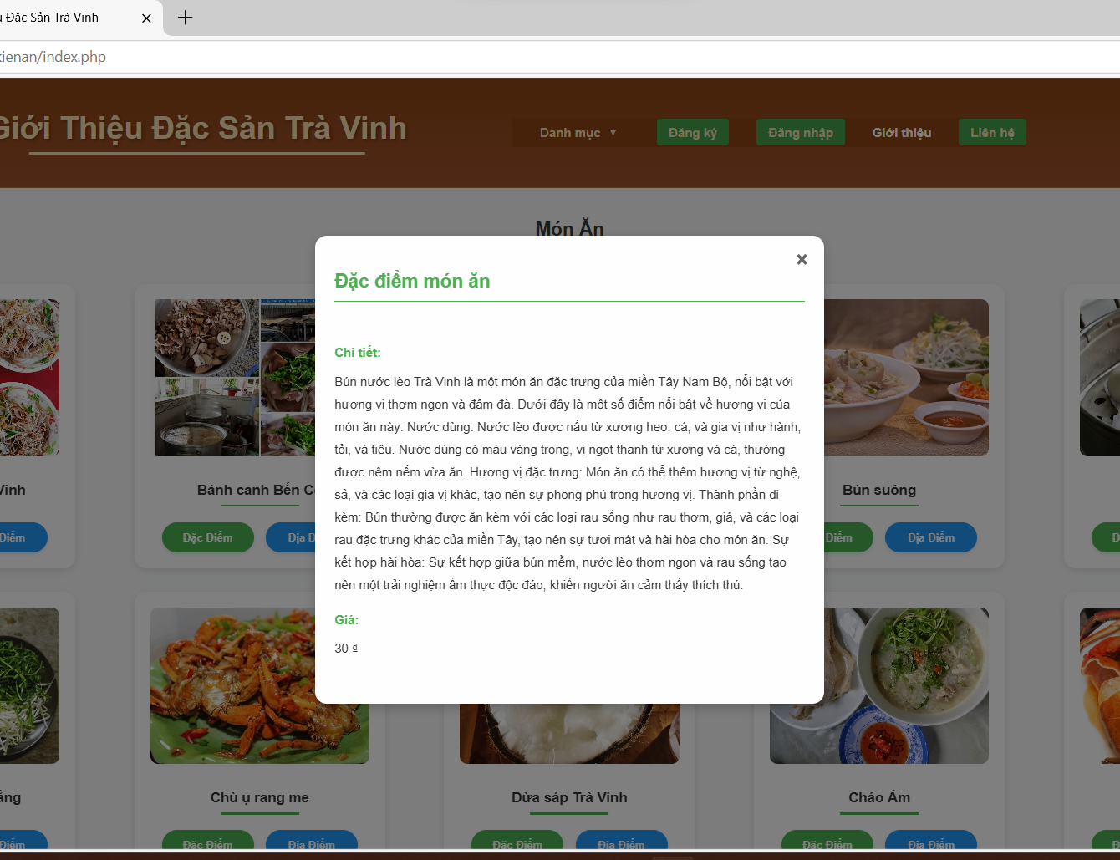
Giao diện website
Giao diện trang đặc điểm cho người xem biết chi tiết món ăn có những thành phần nào và giá tiền ra sao.

Slide 14
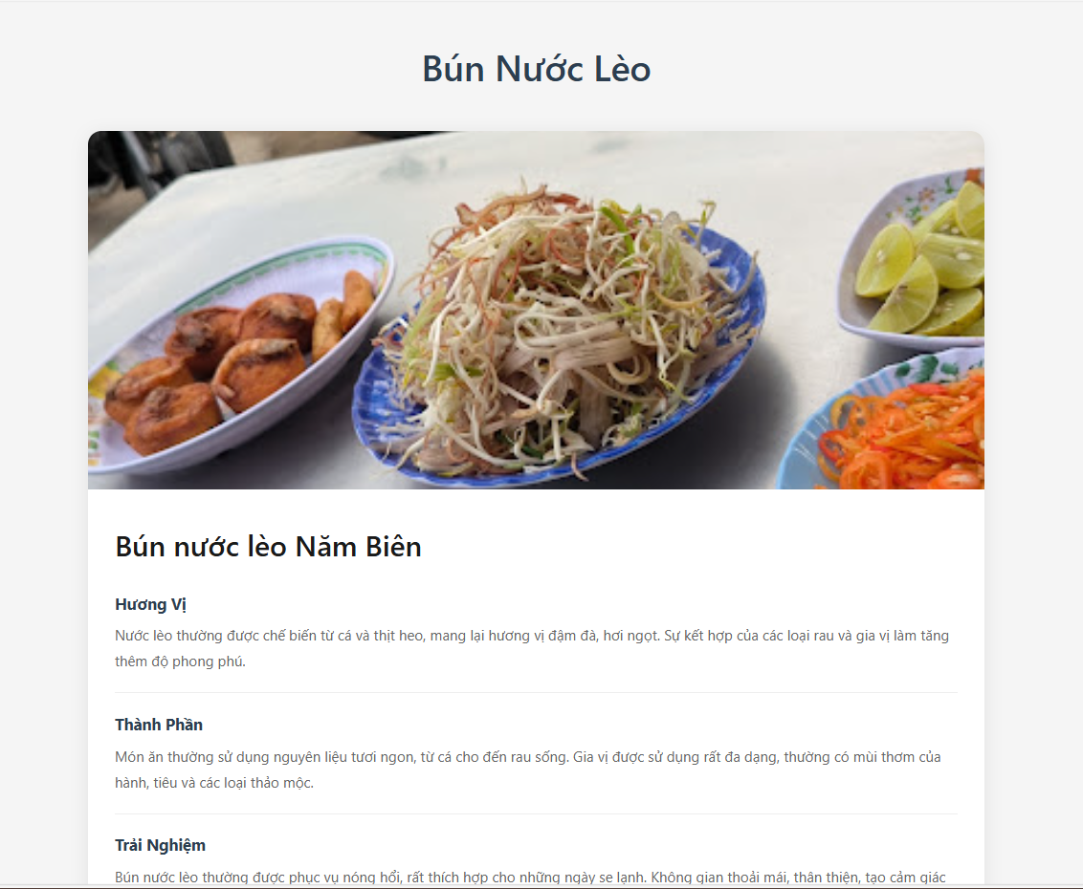
Giao diện website
Giao diện địa điểm giúp người xem có thể tìm kiếm được dễ dàng mà không cần tìm kiếm lâu thông qua google map

Slide 15
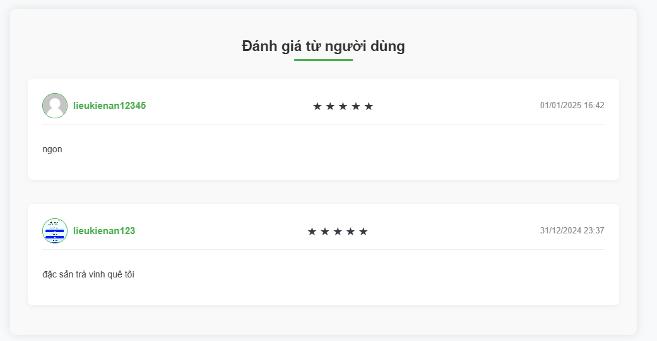
Giao diện website
Giao diện đánh giá giúp người xem đánh giá quan điểm của mình

Slide 16
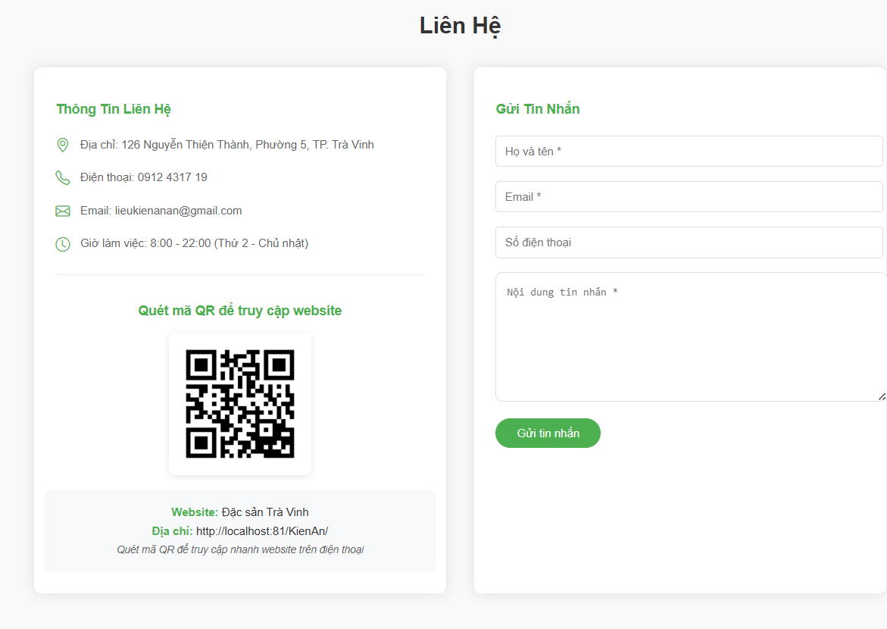
Giao diện website
Giao diện liên hệ giúp người xem có thể liên hệ admin khi gặp khó khăn

Slide 17
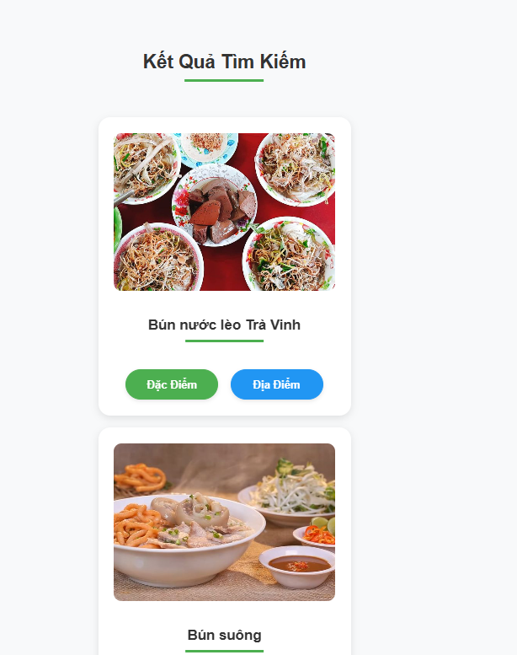
Giao diện website
Chức năng tìm kiếm sản phẩm giúp người xem tìm kiếm món ăn dễ dàng hơn thông qua bước tìm kiếm.

Slide 18
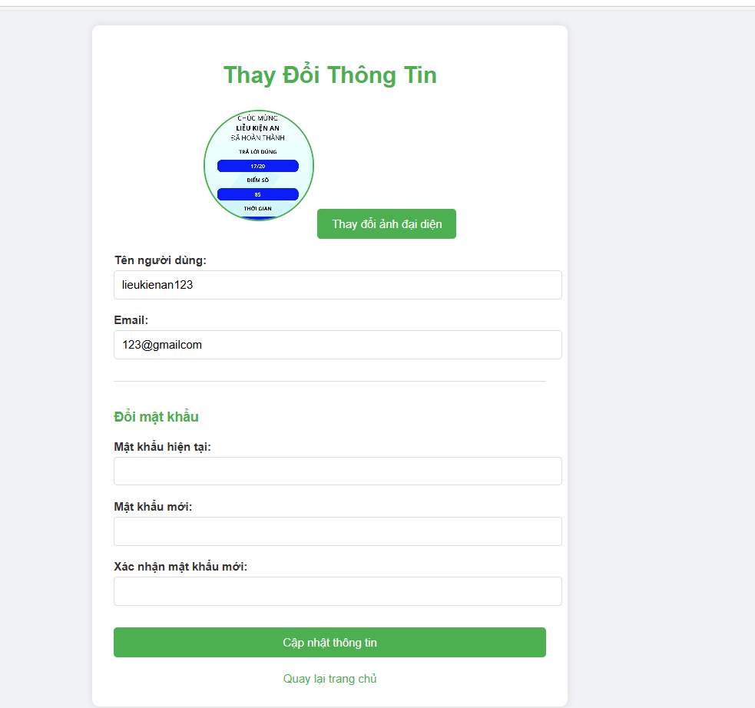
Giao diện website
Giao diện thay đổi thông tin giúp người dùng có thể thay đổi mật khẩu dễ dàng hơn cũng như trong việc thêm ảnh đại diện của riêng mình

Slide 19
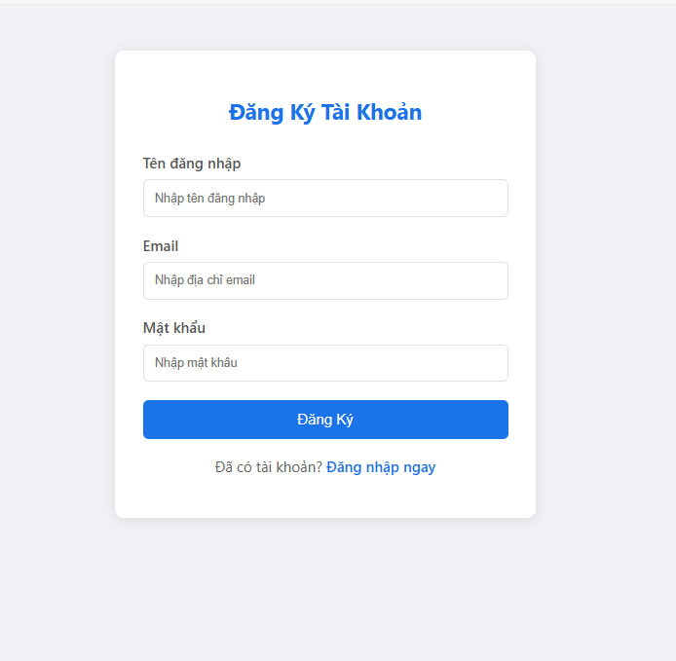
Giao diện website
Giao diện đăng ký tài khoản giúp người dùng có thể đăng ký tài khoản riêng của mình

Slide 20
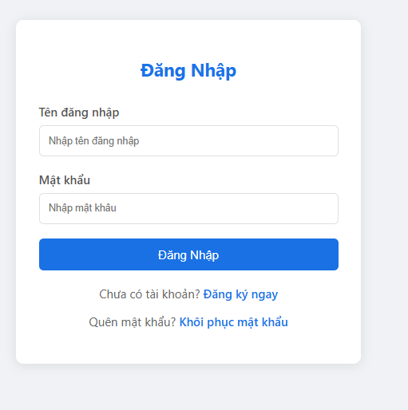
Giao diện website
Giao diện đăng nhập giúp người dùng đăng nhập khi tạo tài khoản xong

Slide 21
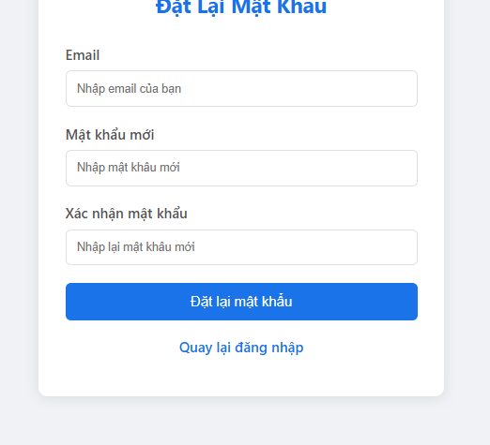
Giao diện website
Giao diện lấy lại mật khẩu giúp người dùng lấy lại mật khâu khi quên

Slide 22
Lời Cảm Ơn
Xin chân thành cảm ơn thầy cô và các bạn đã dành thời gian tham dự bài thuyết trình hôm nay.
Cảm ơn các bạn đã lắng nghe và cùng tôi khám phá về đặc sản Trà Vinh. Hy vọng rằng những thông tin chia sẻ sẽ giúp mọi người hiểu rõ hơn về ẩm thực phong phú và đa dạng của vùng đất này.

